Slide 1
Tình huống AUB
24/4/2020

Slide 2
Tình huống 1
Bé 15 tuổi, khám vì xuất huyết tử cung bất thường
Bắt đầu thấy phát triển vú từ năm 11 tuổi
Hành kinh lần đầu năm 12 tuổi
Trong 6 tháng đầu, chu kì không đều, hành kinh ≤ 5 ngày
Sau đó, chu kì đều, 28 ngày, dài 3 ngày, lượng bình thường
3 lần hành kinh gần đây bé thấy ra kinh vẫn đúng ngày, nhưng lượng nhiều, lúc có cục máu đông, lúc không, kéo dài. Riêng lần này, kinh đã có đến N₁₅, không có chiều hướng giảm
Da xanh, niêm nhạt
Khám trực tràng: màng trinh nguyên, tử cung kích thước, mật độ bình thường, hai phần phụ không sờ thấy
Có uống acid tranexamic ở chu kì trước

Slide 3
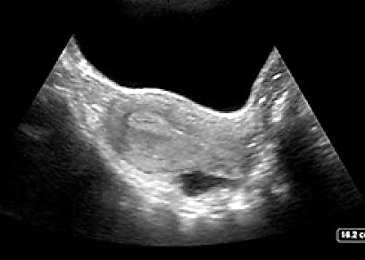
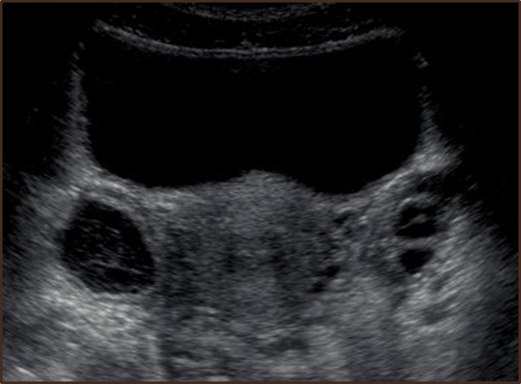
Siêu âm phụ khoa ngả bụng
Tử cung:
Ngã sau, dAP = 35 mm, cấu trúc cơ tử cung đồng nhất
Bề dầy nội mạc tử cung 5 mm, lòng tử cung có dịch, phản âm tương tự máu
Hai buồng trứng:
Kích thước = 30 mm * 20 mm * 20 mm, trên mỗi buồng trứng thấy có các nang có hốc nhỏ
Buồng trứng phải có một nang d = 18 mm * 20 mm, bên trong có phản âm dạng lưới
Không dịch cùng đồ

Slide 4
hCG quick test: âm tính
Huyết đồ: Thiếu máu nặng, giảm tiểu cầu nặng, bạch cầu trên 20.000, có sự hiện diện của bạch cầu non
Các khảo sát khác: chưa được thực hiện

Slide 5
Trả lời tình hình huống, câu 1:
Bé gái 15 tuổi: Heavy Menstrual bleeding?
FIGO 1: HMB, prolonged duration.
FIGO 2: Vào 3 năm trước, sau thời điểm bắt đầu có kinh, chu kỳ kinh 6 tháng đầu không ổn định, có thể do trục hạ đồi tuyến yên lúc này chưa ổn định. Trong suốt 2,5 năm sau đó, chu kì kinh đều, nhưng gần đây bị AUB → AUB cơ năng tuổi dậy thì ít nghĩ.
CT máu: Thiếu máu nặng, giảm tiểu cầu nặng, bạch cầu trên 20.000, có sự hiện diện của bạch cầu non.
=> AUB- C
Siêu âm: Buồng trứng phải có một nang d = 18 mm * 20 mm, bên trong có phản âm dạng lưới
Nang buồng trứng xuất huyết (ORADs 2)
AUB-C : giảm tiểu cầu nặng, bạch cầu trên 20.000, có sự hiện diện của bạch cầu non→ nghĩ bệnh bạch cầu cấp (phân biệt XHGTC/ suy tủy giảm 2 dòng TB)

Slide 6
Trả lời tình huống 1, câu 2:
Xử trí:
Nhập viện.
Đông máu toàn bộ.
Xét nghiệm tủy đồ, Phết máu ngoại biên.
Mời hội chẩn Huyết học.
Xem xét truyền tiểu cầu đậm đặc, hồng cầu lắng nếu cần thiết.
- Nếu TC < 30K, LS mức độ XH nặng→ truyền TC
- Truyền hồng cầu lắng khi Hb<7g/dL.
Tranexamic acid IV.
Estrogen liều cao sau đó COCs nếu Bn ổn.

Slide 7
Tình huống 2:
Cô Nguyễn Thị Lan, đi khám trong những ngày “ giãn cách xã hội “ vì dịch Covid-19 vì ra kinh rất nhiều.
Cô 44 tuổi, đã có 2 con, con nhỏ nhất 10 tuổi, PARA: 2002
Cô có kinh năm 16 tuổi, kinh đều, ngừa thai bằng bao cao su
Thường xuyên đi khám định kỳ. Tháng 11/2019 tới nay, BN đang được theo dõi vấn đề ASCUS và đã được soi cổ tử cung - bấm sinh thiết với kết quả không bất thường HPV(+).
3 tháng gần đây, cô có ghi nhận ra huyết rất nhiều vào ngày 2-ngày 3 ( # 6-8 BVS dày) và hết sạch vào ngày thứ 5.
BN tự sử dụng thuốc nội tiết E- P (Cyclo-Provera) vì nghĩ đang trong giai đoạn tiền mãn kinh khoảng 2 tháng.

Slide 8
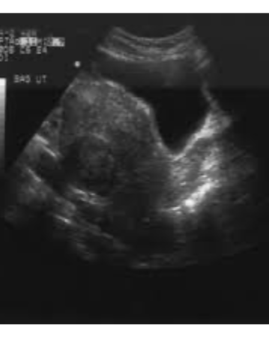
Siêu âm bụng tổng quát T2/2020
- Dap: 58 mm - Đoạn eo tử cung có hình ảnh echo kém : 20x25 mm trong cơ và gần với niêm mạc tử cung. -nội mạc tử cung: 6 mm - 2 buồng trứng: không u

Slide 9
Khám lâm sàng
Bn da niêm hồng, M: 86 lần/phút, huyết áp: 90/60 mm Hg
Chiều cao: 1m60, cân nặng: 58 kg
Bụng mềm
Khám âm hộ bình thường, âm đạo có máu sậm lẫn huyết cục, cổ tử cung không sang thương, máu đang chảy ra từ lòng tử cung, tử cung to tương đương thai 7 tuần, mật độ chắc, di động không đau, túi cùng mềm

Slide 10
Câu 1:Bạn nghĩ có cần tìm hiểu thêm về tiền căn hay bệnh sử của BN này không? Nếu có, nên hỏi điều gì?
+ Thời gian so với chu kỳ:Theo chị chảy máu lần này có phải hành kinh không? Lần ra huyết này có giống máu kinh không? trong chu kỳ/ngoài chu kỳ/vừa trong vừa ngoài?
Hỏi tính chất chu kỳ: kinh đều không? Kinh chót? Kinh áp chót? chu kỳ bao nhiêu ngày? Hành kinh mấy ngày, bao nhiêu băng vệ sinh, mất máu lần này có giống những lần trước không?
+ Tính chất máu của AUB: màu sắc? có máu cục không?
+Ảnh hưởng tới cuộc sống BN: hoa mắt chóng mặt, mất tập trung,...
+Tại sao chị nghĩ chị bị tiền mãn kinh?

Slide 11
+ Triệu chứng kèm theo:
Nghén?
Đau hạ vị? 7 tính chất đau?
Chán ăn, sụt cân, YTNC ung thư nội mạc tử cung (ĐTĐ, PCOS, ung thư trực tràng không polyp có tính di truyền)
XH da niêm CQ khác: cháy máu cam, xh da; XH từ lúc có kinh, tuổi dậy thì; tiền căn gia đình có bệnh RLĐM …
Sốt, ra huyết trắng? Tính chất? Ngứa, đỏ sưng vùng kín? Tiền căn điều trị lậu, giang mai? Tần suất QHTD?
Tim nhanh, sụt cân, hồi hộp, khó ngủ/Tăng cân, mệt mỏi, ngủ nhiều
Sử dụng thuốc gần đây: COCs, POPs, thuốc kháng đông, thuốc hướng thần kinh, PPI, say tàu xe…
Táo bón, tiểu lắt nhắt, đau ngực, ho khó thở, rối loạn đi tiêu, đau bụng….
Đã đi khám ở đâu? Chẩn đoán và điều trị trước đó?

Slide 12
TIỀN CĂN:
+Khám định kỳ bao lâu 1 lần, lần gần đây nhất, sổ khám-toa thuốc? Type HPV?
+Khám dịnh kỳ lần trước (gần đây nhất) có được làm siêu âm, có phát hiện bất thường ở tử cung không?
+ Chu kì kinh sau khi dùng E-P? Cách dùng thuốc E-P?
+ Chấn thương vùng bụng chậu gần đây?

Slide 13
Dấu hiệu thăm khám
- Cường androgen: Rậm lông, rụng tóc, béo phì, mụn, dấu gai đen, hiếm muộn: PCOS
- Bệnh lý giáp giáp: tuyến giáp to?
- Hạch bẹn, khám phổi… (metastasis)
- Khám trực tràng.
- Tử cung to không đều? Khám bụng: khối u vùng bụng? gõ đục vùng thấp?
- Khám hội chứng thiếu máu (da xanh, niêm nhạt, móng trắng sọc mất bóng,..), hội chứng xuất huyết

Slide 14
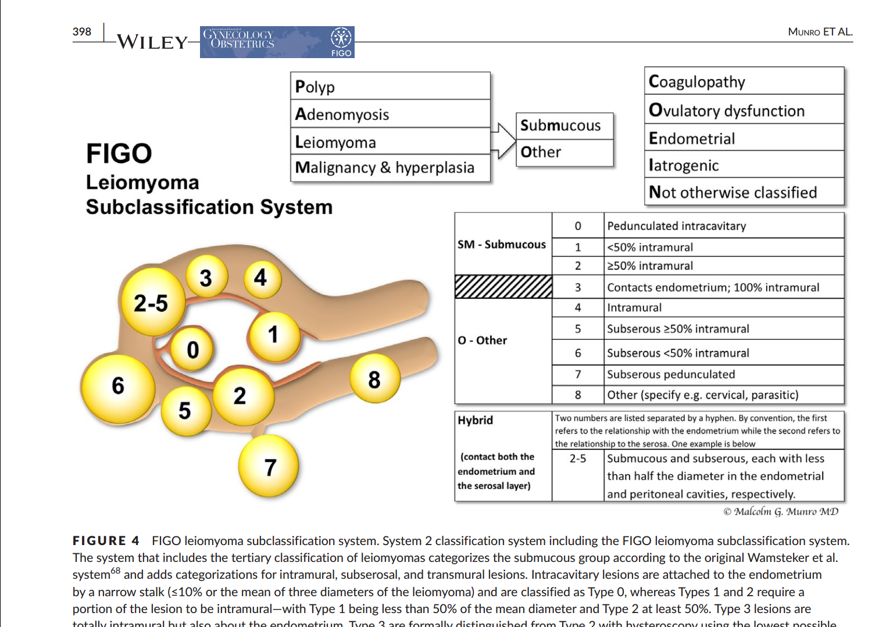
Chẩn đoán:
AUB-L (SM); – I ? – M?

Slide 15
Xử trí:
Đề nghị: SIS, b-HCG, huyết đồ
Điều trị:
- Ngưng thuốc E-P
- Cắt u xơ cơ tử cung dưới niêm mạc bằng lưỡi cắt cao tần đơn cực qua nội soi buồng tử cung → giải phẫu bệnh lý
- Tái khám sau

Slide 16
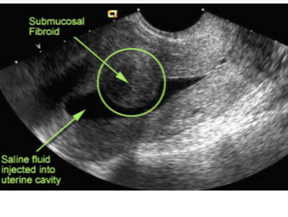
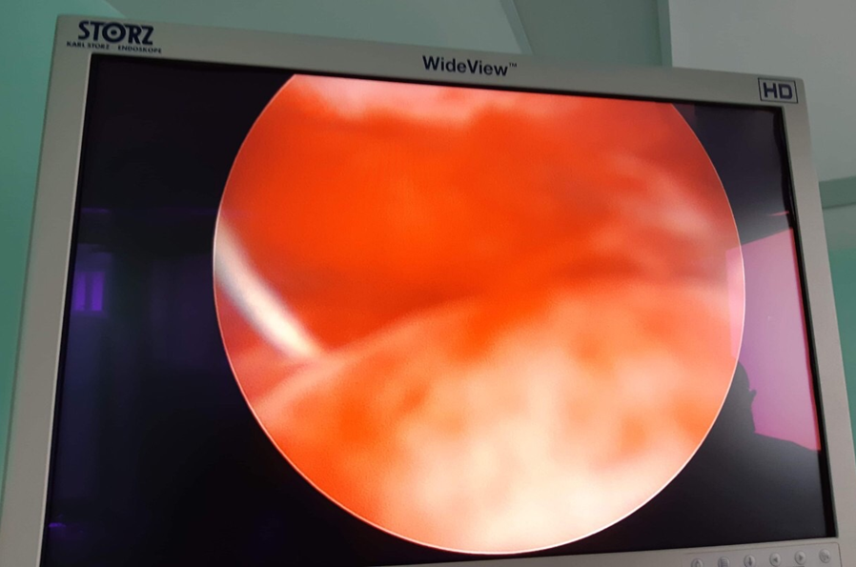
Bạn nghĩ gì kết quả này ?

Slide 17
Tình huống 3:
Một bệnh nhân 44 tuổi, para 2002. Bệnh nhân có biểu hiển ra huyết âm đạo 2 lần trong 1 tháng sau đặt que cấy Implanon 2 năm.
Tiền căn: - Bn có tình trạng rối loạn tiền đình, phải dùng thuốc điều trị
Vào đầu những năm 42 tuổi, Bn có tình trạng xuất huyết tử cung bất thường và đã được nạo sinh thiết buồng tử cung với kết quả tăng sinh nội mạc tử cung không có tế bào không điển hình.
Sau khi có kết quả nạo sinh thiết, Bn được khuyến khích đặt que cấy Implanon
Đặt que cấy sau 3 tháng, Bn hoàn tòan không có kinh và chỉ đi khám sức khỏe định kỳ theo gói khám sức khỏe tại cơ quan ( khám tổng quát, siêu âm bụng và phết mỏng CTC).

Slide 18
Tình trạng hiện tại:
Bệnh nhân khỏe, thỉnh thỏang chóng mặt
Có kinh đầu tháng, kéo dài 3 ngày rồi hết. 21 ngày sau có biểu hiện giống kinh với lượng máu ít hơn
Các xét nghiệm khác trong giới hạn bình thường

Slide 19
Siêu âm phụ khoa (tại thời điểm ra huyết đợt 2)
- dAP = 45mm
- Tử cung ngã trước, mật độ đều
- Nội mạc tử cung 8mm
- 2 buồng trứng kích thước bình thường

Slide 20
Câu hỏi thảo luận TH3 :
Bạn hãy cho chẩn đoán AUB theo FIGO?
Bạn dự kiến các bước xử trí tiếp theo?

Slide 21
Chuẩn đoán AUB theo FIGO
Bn có AUB sau thời gian vô kinh/ đặt que cấy Implanon 2 năm
-FIGO 2 : AUB M? I?
Bn có tiền căn AUB, được nạo sinh thiết buồng TC với kết quả tăng sinh NMTC điển hình, Bn được đặt que Implanon và vô kinh 1 thời gian (sau đó Bn không được theo dõi mô bệnh học NMTC định kỳ), lần này Bn lại bị AUB, Kq siêu âm ra NMTC dày 8mm → nghĩ đến AUB-M.
- I: có thể nội mạc tử cung sụp đổ khi có tình trạng hết thuốc trong Implanon sau 2 năm

Slide 22
Làm gì tiếp theo cho BN?
- Bn này nghĩ đến AUB-M nên cần được chẩn đoán và loại trừ trước tiên, đề nghị sinh thiết NMTC bằng ống Pipelle vì: AUB không nặng, ít xâm lấn, rẻ tiền, nếu làm đúng kỹ thuật sẽ ít bỏ sót tổn thương (độ nhạy hơn 90%).
- Đề nghị huyết đồ, thử HCG.

Slide 23
Xử trí : tình trạng xuất huyết tử cung bất thường được nghĩ do sụt giảm nội tiết trong que cấy nên được sử dụng Orgametril 2 viên từng đợt N5-N25 của chu kỳ. Sau 3 chu kỳ, Bn được tái khám và kết quả siêu âm kiểm tra tương tự với NMTC 8-10 mm, BN xin được nạo sinh thiết BTC và kết quả : tăng sinh nội mạc tử cung có tế bào không điển hình
BN được tư vấn chọn lựa điều trị nội khoa hoặc mổ cắt tử cung
→ Bn lựa chọn cắt tử cung
Kết quả GBPL cắt tử cung nội soi: ung thư tế bào tuyến Grade 1, mức xâm lấn cơ tử cung < ½ bề dày cơ tử cung.

Slide 24
Câu hỏi thảo luận:
Xử trí trong trường hợp 3 đã có sai lầm hay không? Nếu có thì tại sao? Và nếu không thì tại sao?
Bạn hãy dự kiến kế hoạch điều trị tiếp theo?

Slide 25
Xử trí có sai lầm không
Chưa thích hợp vì:
Bn có thể có AUB-M, nhưng không được làm mô bệnh học NMTC ngay lần đầu mà lại điều trị nội khoa trước trong 3 chu kỳ, điều này có thể làm nguyên nhân AUB-M tiến triển xa hơn.
BN có tăng sinh NMTC với kết quả mô học không có tế bào không điển hình cần được theo dõi mỗi 3-6 tháng, bệnh nhân này không được làm.

Slide 26
Dự kiến điều trị tiếp theo
BN đã được cắt TC, phân nguy cơ theo GPB sau cắt là low intermediate disease (IA theo FIGO), không cần điều trị hóa xạ trị hỗ trợ sau mổ.
Tái khám mỗi 3-6th, đặc biệt trong 3 năm đầu, khám Ls, hỏi triệu chứng xuất huyết âm đạo và các bất thường khác (đau vùng bụng chậu, sụt cân, ho dai dẳng), làm pap's smear nếu còn CTC
Theo dõi triệu chứng của mãn kinh, nếu gây khó chịu cho bn, điều trị bằng estrogen ngoại sinh.

Slide 27
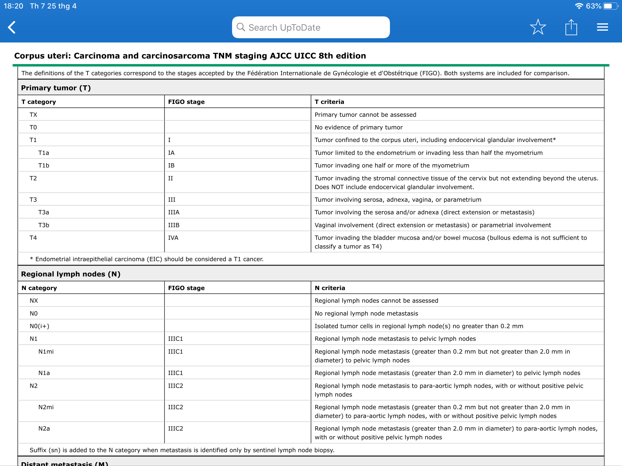

Slide 28
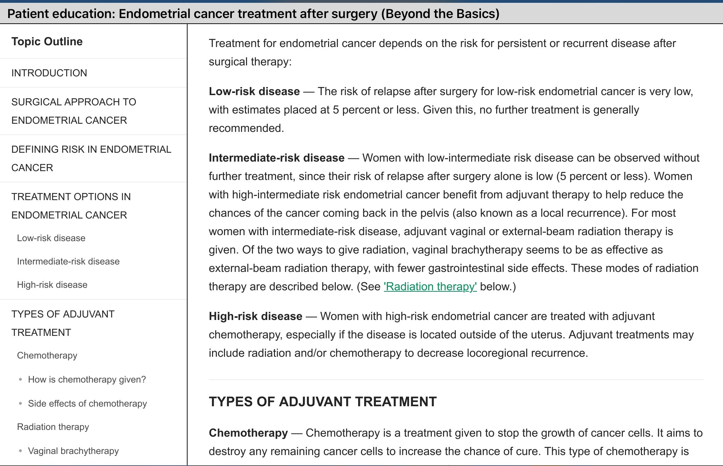

Slide 29
